Slide 1
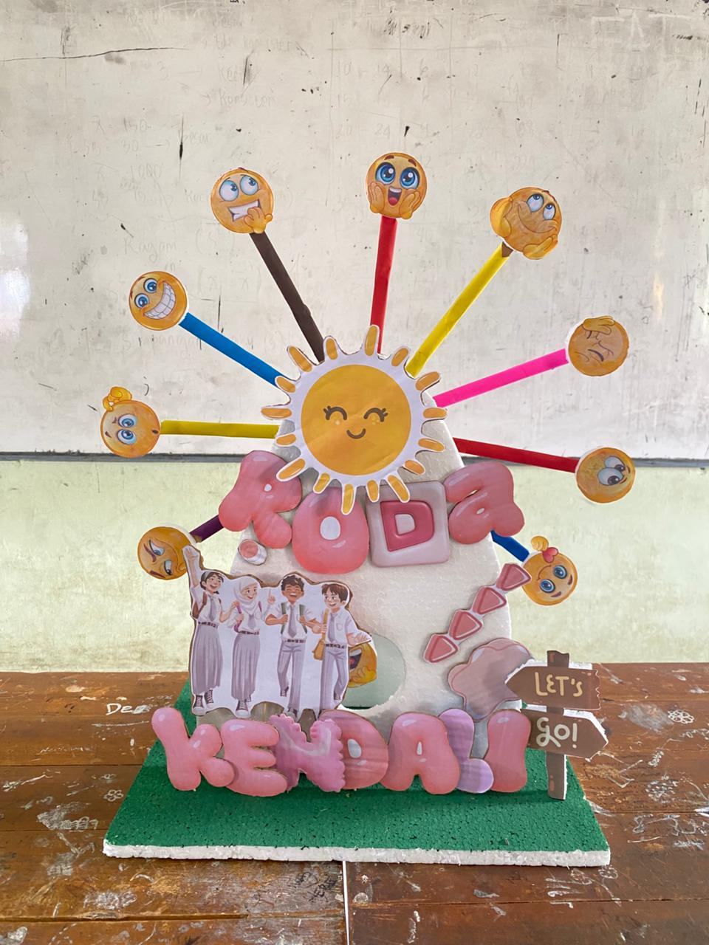
LAPORAN HASIL PROTOTIPE DESIGN THINKING
Media Layanan
📷
Foto
Kelompok
"RODA KENDALI"
Meningkatkan Regulasi Diri Siswa SMA
Fahira Firzha Wianda (26960002)

Slide 2
Tentang Prototipe Roda Kendali
Apa itu? • Masalah apa yang dijawab? • Mengapa dipilih?
🎡
🎯
✅
Apa itu?
Menjawab Masalah Apa?
Mengapa Dipilih?
Media layanan ini berbentuk kincir/bianglala dari gabungan styrofoam dan stick kayu dengan emotikon yang beragam. Cara permainannya yaitu siswa diminta memutar roda dan menjalankan beberapa aktivitas yang bertujuan untuk merefleksikan diri, menjawab pertanyaan, menjalankan misi, atau melakaukan role playing di kelas.
Roda kendali ini diharapkan mampu menjawab permasalahan peserta didik seperti rendahnya kemampuan regulasi diri siswa di SMA contohnya : sulit mengenali dan mengendalikan emosi, kurang berani mengekspresikan diri, dan rendahnya keterlibatan selama dikelas atau dalam kegiatan layanan BK.
Produk ini dipilih karena pembuatan dan permainannya sederhana, biayanya terjangkau, tidak butuh teknologi rumit, namun tetap interaktif untuk peserta didik di kelas. Konsep permainan ini membuat siswa lebih aktif dan tidak bosan dibandingkan hanya dengan menggunakan metode ceramah satu arah.
Prototipe diuji coba kepada siswa kelas XI L SMAN 1 Cisarua

Slide 3
Deskripsi & Analisis Konteks
Praktik kurang baik yang menjadi latar belakang perancangan solusi
😤
Regulasi Diri Rendah
🙊
Ekspresi Diri Tertutup
Siswa kesulitan mengenali dan mengelola emosi. Banyak yang bereaksi impulsif saat menghadapi konflik sosial maupun tekanan akademik di sekolah.
Budaya malu dan takut dihakimi membuat siswa tidak berani menyampaikan perasaan atau pendapat secara terbuka di depan teman-temannya.
😴
Layanan BK Monoton
🚫
Kurang Kesadaran Diri
Metode ceramah yang dominan satu arah membuat siswa pasif dan tidak tertarik mengikuti layanan bimbingan. Partisipasi siswa sangat rendah.
Sebagian siswa belum menyadari pentingnya pengembangan regulasi diri, sehingga kegiatan layanan belum dianggap kebutuhan utama.

Slide 4
Perumusan Tujuan
💡 INSIGHT
🎯 HMW (HOW MIGHT WE...)
Pemahaman Inti
Bagaimana Kita Bisa...
Siswa SMA membutuhkan media layanan BK yang interaktif, menyenangkan, dan tidak monoton agar mereka tidak merasa bosan saat layanan Bimbingan dan Konseling. Oleh karena itu, diperlukan media yang mampu menciptakan suasana aman, santai, dan tidak menghakimi sehingga siswa dapat belajar memahami dirinya dengan lebih baik. Produk layanan BK “ Roda Kendali Diri” hadir sebagai media berbasis permainan yang menarik dan edukatif untuk membantu siswa melatih kemampuan regulasi diri. Keunggulan produk ini terletak pada konsep permainan yang interaktif, visual yang menarik, serta aktivitas reflektif yang membuat siswa belajar tanpa merasa sedang “diceramahi”. Melalui permainan ini, siswa dapat belajar mengenali emosi, mengontrol respons diri, meningkatkan keberanian berekspresi, dan melatih pengambilan keputusan secara positif dengan cara yang lebih menyenangkan dan mudah dipahami.
1. merancang media layanan BK yang mampu meningkatkan regulasi diri siswa SMA melalui pendekatan yang interaktif, menyenangkan, dan berbasis permainan?
2. menciptakan ruang aman bagi siswa untuk mengekspresikan emosi, berefleksi diri, dan melatih keberanian berbicara di depan teman-temannya?

Slide 5
Deskripsi Solusi & Inovasi
Cara kerja Media Layanan Roda Kendali
1
2
3
4
Putar Roda
Baca Instruksi
Lakukan Aktivitas
Diskusi & Refleksi
Siswa memutar roda kincir. Roda berhenti pada salah satu emotikon secara acak.
Emotikon menunjukkan satu dari tiga aktivitas: Pertanyaan Refleksi Diri, Misi, atau Role Playing.
Siswa menjalankan instruksi sesuai tulisan di kertas yang tertera pada emotikon di depan kelompok atau secara individu di kelas.
Guru BK memfasilitasi diskusi dan penguatan makna dari aktivitas yang telah dilakukan.
3 Jenis Aktivitas Utama:
🪞 Refleksi Diri
🏆 Challenge
🎭 Role Playing

Slide 6
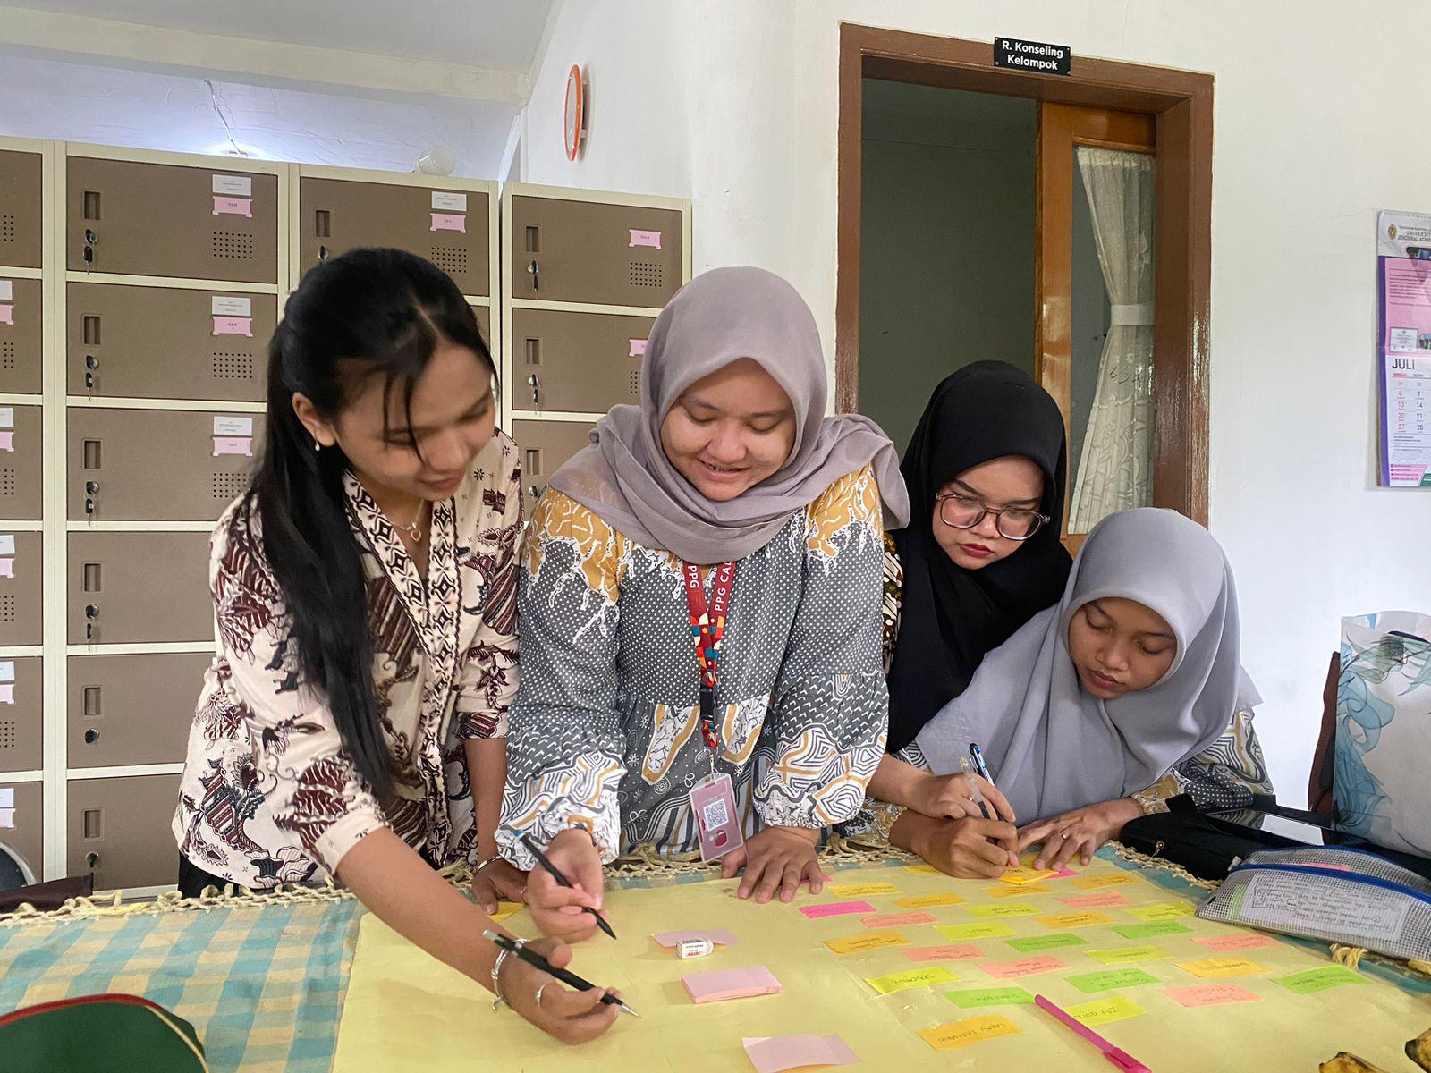
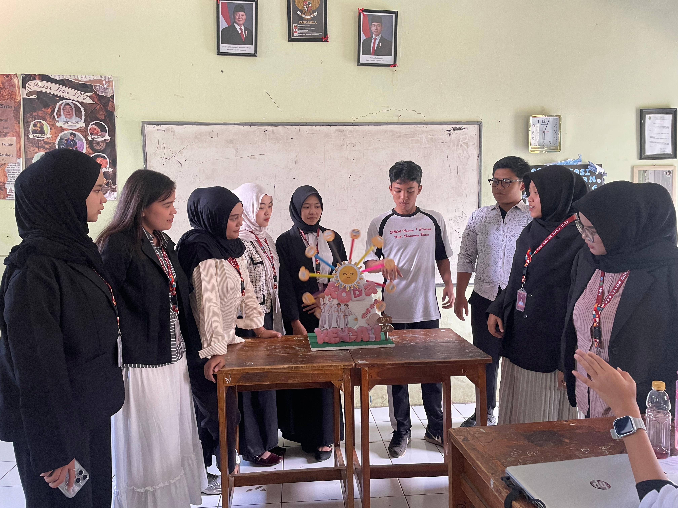
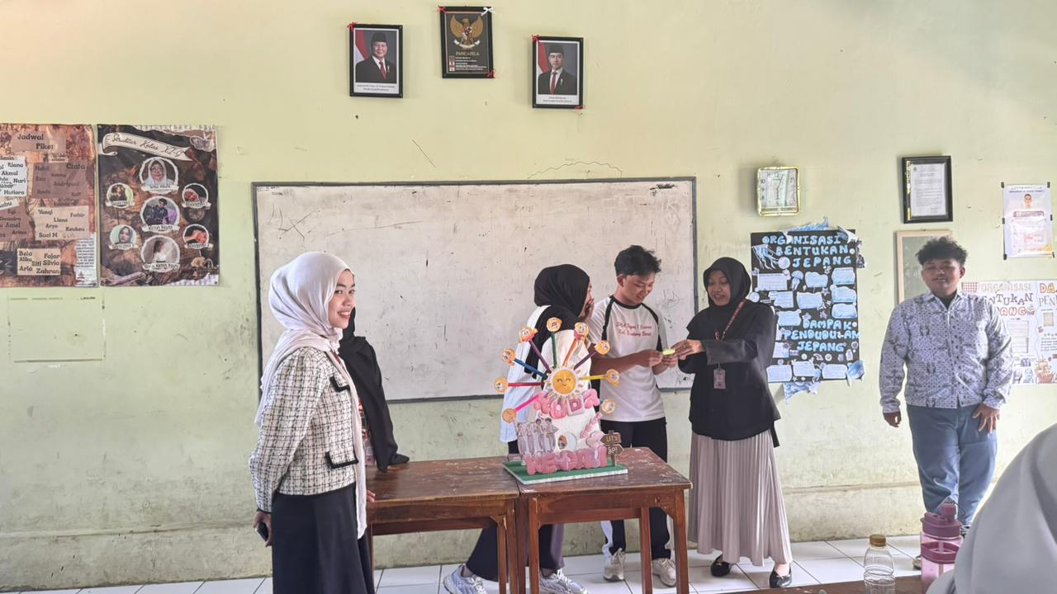
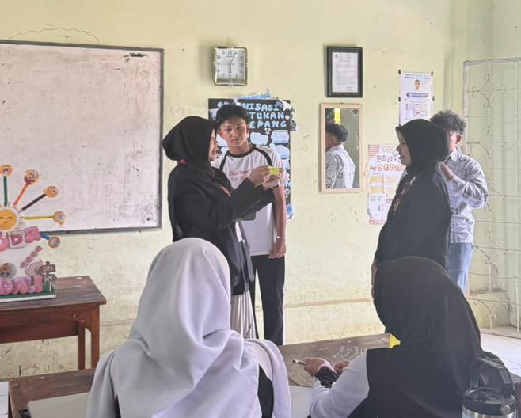
Uji Coba Prototipe
📷
Foto Prototipe
Roda Kendali
📷
Foto Bersama
Siswa
👥 Pengguna: Siswa Kelas XI G SMAN 1 Cisarua
🎙️ Dengan Moderasi
Penguji memberikan penjelasan & arahan sebelum siswa mencoba media.
👀 Uji Coba Langsung
📷
Foto Siswa
Membaca Refleksi
📷
Foto Siswa
Role Playing
Penguji mengamati ekspresi, reaksi, dan keterlibatan siswa secara langsung.
🔍 Metode Eksploratif
Siswa bebas menyampaikan pendapat, kritik, dan saran secara terbuka terhadap produk yang diuji.

Slide 7
Hasil User Testing
✅ Sudah Berhasil
⚠️ Perlu Diperbaiki
💡 Ide Pengguna
Bentuk kincir/bianglala dinilai unik dan menarik
Bahan styrofoam kurang stabil saat roda diputar
Ganti bahan dengan yang lebih kuat & kokoh
Cara penggunaan sederhana & mudah dipahami
Tulisan dalam emotikon masih belum jelas
Perbarui tulisan dalam kertas dengan lebih jelas
Aktivitas refleksi, misi, role playing membuat suasana menyenangkan
Variasi aktivitas terbatas waktu
Manageman waktu dengan baik
Siswa lebih aktif menyampaikan pendapat
Beberapa siswa malu saat melakukan role playing
Berikan penguatan mendalam
Menciptakan suasana layanan interaktif
Desain warna perlu lebih menarik
Gunakan warna-warna lebih cerah

Slide 8
Evaluasi Solusi: 3 Pilar Design Thinking
❤️
⚙️
📈
Desirability
Feasibility
Viability
Respons Pengguna
Kemungkinan Implementasi
Ketepatgunaan
85%
80%
85%
Siswa antusias dengan bentuk unik, suasana menyenangkan, dan aktivitas yang interaktif.
Bahan mudah diperoleh, biaya terjangkau, tidak perlu teknologi rumit, dan mudah digunakan oleh guru BK.
Efektif membantu refleksi diri, pengenalan emosi, dan peningkatan regulasi diri siswa.

Slide 9
Iterasi: Rencana Perbaikan Prototipe
Berdasarkan hasil user testing dan diskusi kelompok
01
02
Ganti Bahan
Perbesar Visual
Sebelum: Styrofoam ringan & mudah rusak
Sebelum: Tulisan sulit terlihat dari jauh
Sesudah: Material lebih kuat & kokoh agar roda stabil
Sesudah: Ukuran font diperbesar, warna lebih cerah
03
04
Tambah Variasi Warna Menarik
Petunjuk Jelas
Sebelum: Warna dominan pink
Sebelum: Siswa bingung aturan & cara bermain
Sesudah: Tambahkan warna-warna lain
Sesudah: Petunjuk penggunaan tertulis disertakan dalam media

Slide 10
Refleksi: Ruang Implementasi di Sekolah
🚧 Hambatan Implementasi
🚀 Faktor Kemudahan
Fasilitas & bahan masih sederhana, mudah rusak
Media sederhana, tidak butuh teknologi rumit
Tidak semua siswa percaya diri saat role playing
Bahan mudah diperoleh dengan biaya terjangkau
Waktu layanan BK terbatas di sekolah
Konsep permainan: siswa lebih tertarik & aktif
Kurangnya pemahaman pentingnya regulasi diri
Dukungan guru BK & lingkungan sekolah
Budaya sekolah kurang terbuka ekspresi perasaan
Siswa SMA menyukai kegiatan interaktif

Slide 11
Mendorong Empati, Kolaborasi & Inovasi
Potensi Pengembangan Media Roda Kendali
🤝
👥
💡
Empati
Kolaborasi
Inovasi
Role playing lintas perspektif
Kegiatan dalam kelompok kecil
Siswa ikut memberikan ide baru
Siswa memahami sudut pandang orang lain
Misi diselesaikan bersama
Terlibat dalam pengembangan media
Belajar mendengarkan tanpa menghakimi
Saling memberikan dukungan positif
Menciptakan budaya kreatif & inovatif

Slide 12
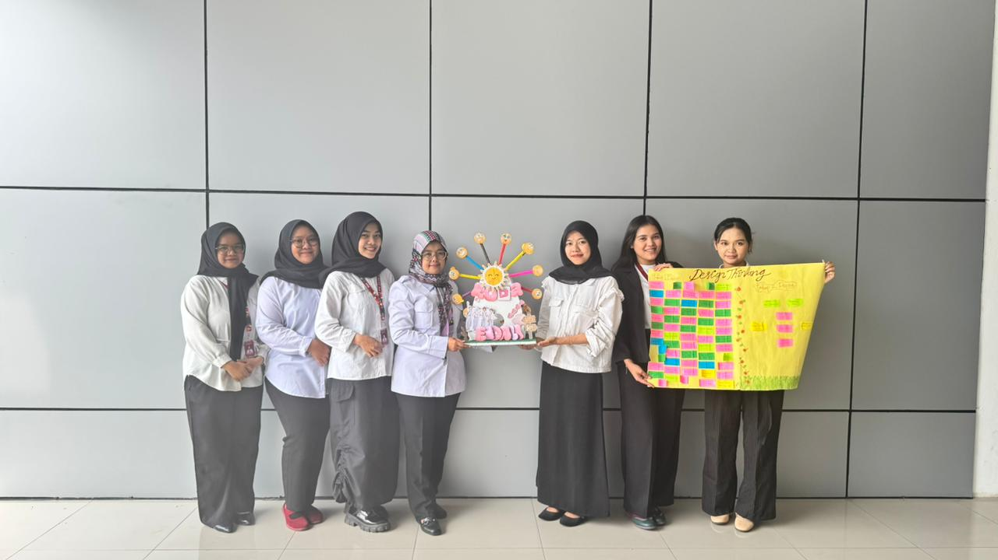
Terima Kasih
Media Layanan "Roda Kendali" Untuk Regulasi Diri yang Lebih Baik
Kelompok 1 | Program Studi Bimbingan dan Konseling
📷 Foto Kelompok / Dokumentasi Kegiatan

